Slide 1

HÉT LÉPÉS Jézus szeretetének megosztására
A SZEMINÁRIUMOT A DÉL-AMERIKAI DIVÍZIÓ NSZO KÉSZÍTETTE
ÍRTA: DAVI FRANÇA LELKÉSZ ÉS IFJ. HERBERT BOGER
Notes:
Hét lépés Jézus szeretetének megosztására
A szemináriumot a Dél-Amerikai Divízió NSZO készítette
Írta: Davi França lelkész és ifj. Herbert Boger
Cél: A Személyes szolgálatok program résztvevőinek képzése
Igehely a Szentírásból: János 4:28-30, 39-42

Slide 2

GYERTEK, LÁSSÁTOK
A VILÁG MEGVÁLTÓJÁT!
Hét különleges lépést fogunk megismerni Jézus szeretetének megosztására. Ezek a lépések elő fogják segíteni a gyülekezeteitek növekedését.
Előbb azonban vizsgáljuk meg ezt a kérdést!
Notes:
GYERTEK, LÁSSÁTOK A VILÁG MEGVÁLTÓJÁT!
Az asszony a kútnál abban a pillanatban hívni kezdte az embereket Jézushoz, amikor felismerte, hogy Ő a Messiás. Mindenkit hívott, a családját, a barátait és az ellenségeit is, hogy jöjjenek, lássák az ő Megváltóját. Biztos volt benne, hogy mindenki ugyanúgy érez majd, mint ő.
Hét különleges lépést fogunk megismerni Jézus szeretetének megosztására. Ezek a lépések elő fogják segíteni a gyülekezeteitek növekedését. Előbb azonban vizsgáljuk meg ezt a kérdést!

Slide 3

HOGYAN NÖVEKSZENEK A GYÜLEKEZETEK?
Akkor növekszenek a gyülekezetek, ha a tervezett folyamat megfelel a helyi közösség testi, lelki, szociális és szellemi igényeinek.
A gyülekezetek akkor növekszenek, ha tagjai felismerik, hogy mások elérése az ő saját lelki, szociális, mentális és fizikai növekedésüket is elősegíti.
Notes:
Hogyan növekszenek a gyülekezetek? A válasz kétoldalú:
Akkor növekszenek a gyülekezetek, ha a tervezett folyamat megfelel a helyi közösség testi, lelki, szociális és szellemi igényeinek.
A gyülekezetek akkor növekszenek, ha tagjai felismerik, hogy mások elérése az ő saját lelki, szociális, mentális és fizikai növekedésüket is elősegíti.

Slide 4

A MISSZIÓS MUNKA NEM CSUPÁN A GYÜLEKEZET, HANEM A TAGOK NÖVEKEDÉSÉT IS ELŐSEGÍTI.
Notes:
A missziós munka nem csupán a gyülekezet, hanem a tagok növekedését is elősegíti.

Slide 5

„Amikor imában tusakodva igyekszünk másokat Krisztushoz vezetni, a mi szívünk is az isteni kegyelem megelevenítő befolyása alá kerül, és a mi szeretetünk is nagyobb mennyei buzgósággal izzik. Egész keresztény életünk valóságosabb, elmélyültebb és áhítatosabb lesz.”
—Krisztus példázatai 354.o.
Notes:
„Amikor imában tusakodva igyekszünk másokat Krisztushoz vezetni, a mi szívünk is az isteni kegyelem megelevenítő befolyása alá kerül, és a mi szeretetünk is nagyobb mennyei buzgósággal izzik. Egész keresztény életünk valóságosabb, elmélyültebb és áhítatosabb lesz.” (Krisztus példázatai 354.o. 2)

Slide 6
HÉT LÉPÉS JÉZUS SZERETETÉNEK MEGOSZTÁSÁRA
Notes:
HÉT LÉPÉS JÉZUS SZERETETÉNEK MEGOSZTÁSÁRA

Slide 7
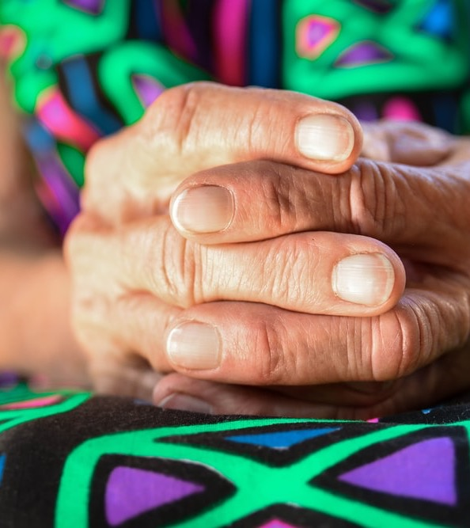
1. KÖZBENJÁRÁS
„Az imádságban állhatatosak legyetek, vigyázván abban hálaadással; imádkozván egyszersmind mi érettünk is, hogy az Isten nyissa meg előttünk az ige ajtaját, hogy szólhassuk a Krisztus titkát, amelyért fogoly is vagyok; Hogy nyilvánvalóvá tegyem azt úgy, amint nékem szólnom kell. Bölcsen viseljétek magatokat a kívül valók irányában, a jó alkalmatosságot áron is megváltván. A ti beszédetek mindenkor kellemetes legyen, sóval fűszerezett; hogy tudjátok, hogy mimódon kell néktek kinek-kinek megfelelnetek.” (Kolossé 4:2-6)
Notes:
1. KÖZBENJÁRÁS
Pál apostol közbenjáró imádsága:
„Az imádságban állhatatosak legyetek, vigyázván abban hálaadással; imádkozván egyszersmind mi érettünk is, hogy az Isten nyissa meg előttünk az ige ajtaját, hogy szólhassuk a Krisztus titkát, amelyért fogoly is vagyok; Hogy nyilvánvalóvá tegyem azt úgy, amint nékem szólnom kell. Bölcsen viseljétek magatokat a kívül valók irányában, a jó alkalmatosságot áron is megváltván. A ti beszédetek mindenkor kellemetes legyen, sóval fűszerezett; hogy tudjátok, hogy mimódon kell néktek kinek-kinek megfelelnetek.” (Kolossé 4:2-6)

Slide 8
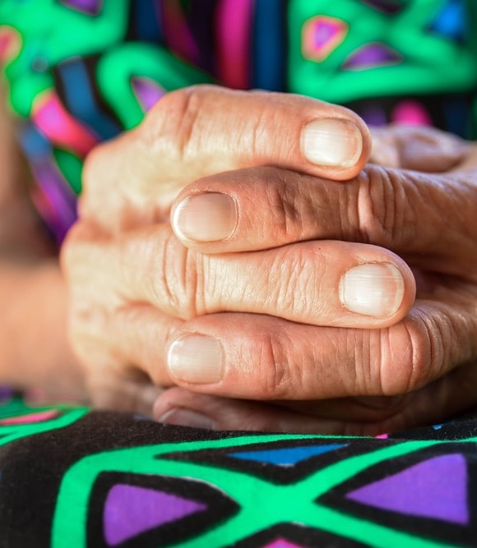
VIZSGÁLJUK MEG A PÁL ÁLTAL BEMUTATOTT KÖZBENJÁRÓ IMÁDSÁG EGYES KIFEJEZÉSEIT!
„állhatatosan, komolyan”
imádkozzunk azért, akivel a Bibliát tanulmányozzuk
éberen, sose feledkezzünk el a hálaadásról
„Hogy az Isten nyissa meg nekünk az ige ajtaját”
kérjünk lehetőséget az ige megosztására
„hogy szólhassuk a Krisztus titkát”
hogy taníthassuk a Biblia tanulmányozását
„Bölcsen viseljétek magatokat”
hívjuk az embereket
„kegyelemmel”
készítsünk fel tanítványokat
Notes:
Vizsgáljuk meg a Pál által bemutatott mintaimádság egyes kifejezéseit!
„állhatatosan, komolyan”
imádkozzunk azért, akivel a Bibliát tanulmányozzuk
éberen, sose feledkezzünk el a hálaadásról
„Hogy az Isten nyissa meg nekünk az ige ajtaját”
kérjünk lehetőséget az ige megosztására
„hogy szólhassuk a Krisztus titkát”
hogy taníthassuk a Biblia tanulmányozását
„Bölcsen viseljétek magatokat”
hívjuk az embereket
„kegyelemmel”
készítsünk fel tanítványokat

Slide 9

JÖVŐRE MÁR KÉSŐ LEHET, HA IDÉN NEM IMÁDKOZUNK VALAKIÉRT.
Az imádkozás az alap, ami változást hoz.
Készítsünk listát az ismert és ismeretlen emberekről, akiket érdekelhet.
Higgyünk benne, hogy a közbenjáró imádságra válaszul Isten megnyitja az ajtót Igéje számára.
Notes:
Jövőre már késő lehet, ha idén nem imádkozunk valakiért.
Az imádkozás az alap, ami változást hoz.
Készítsünk listát az ismert és ismeretlen emberekről, akiket érdekelhet.
Higgyünk benne, hogy a közbenjáró imádságra válaszul Isten megnyitja az ajtót Igéje számára.

Slide 10

2. KÖZÖSSÉG AZ EMBEREKKEL
„EGYEDÜL KRISZTUS MÓDSZERE VEZET SIKERRE AZ EMBEREK ELÉRÉSÉBEN. A MEGVÁLTÓ JÓAKARÓKÉNT VEGYÜLT EL AZ EMBEREK KÖZÖTT. EGYÜTTÉRZÉST MUTATOTT FELÉJÜK, KIELÉGÍTETTE A SZÜKSÉGLETEIKET ÉS ELNYERTE A BIZALMUKAT. EZUTÁN MONDTA NEKIK: „KÖVESS ENGEM!”
—A GYÓGYÍTÁS SZOLGÁLATA 143.O.
Notes:
2. KÖZÖSSÉG AZ EMBEREKKEL
„És bejárta Jézus az egész Galileát, tanítva azok zsinagógáiban, és hirdetve az Isten országának evangéliumát, és gyógyítva a nép között minden betegséget és minden erőtlenséget.” (Máté 4:23)
„Egyedül Krisztus módszere vezet sikerre az emberek elérésében. A Megváltó jóakaróként vegyült el az emberek között. Együttérzést mutatott feléjük, kielégítette a szükségleteiket és elnyerte a bizalmukat. Ezután mondta nekik: „Kövess engem!” (A gyógyítás szolgálata 143. o. 3).
Az Újszövetségi egyház a Megváltó példáját követve, Jézus nevében segített az emberek szükségletein. Ezek az első tanítványok érdeklődést mutattak az emberek teljes személyisége iránt. Figyelembe vették a fizikai, értelmi, szociális és lelki szükségleteiket is. (Ld. ApCsel 3:6; és 6:1-4!)

Slide 11

NE FELEDJÜK A KÖVETKEZŐ HÁROM SZEMPONTOT
AZ EMBEREK TELJES SZEMÉLYÉNEK SZOLGÁLATÁBAN:
Alkalmazzuk Krisztus biztos módszerét! (Csak a javukat akarjuk, vegyüljünk el közöttük, együttérző könyörületességgel szolgáljunk nekik, nyerjük el a bizalmukat!)
Töltsük be a 11. parancsolatot: szeressük őket!
Vegyük figyelembe vélt és valós igényeiket!
Notes:
Ne feledjük a következő három szempontot az emberek teljes személyének szolgálatában:
Alkalmazzuk Krisztus biztos módszerét! (Csak a javukat akarjuk, vegyüljünk el közöttük, együttérző könyörületességgel szolgáljunk nekik, nyerjük el a bizalmukat!)
Töltsük be a 11. parancsolatot: szeressük őket!
Vegyük figyelembe vélt és valós igényeiket!

Slide 12

3. BIBLIATANULMÁNYOZÁS
„Igen nehéz gyökeret vernünk, embereket összetartanunk. Az egyetlen lehetőség, ami eredménnyel kecsegtet, a bibliaórák tartása. Talán ezáltal érdeklődést kelthetünk egy-két lélekben. És ők azután másokat is meglátogatnak, és megkísérlik, hogy másokat is felébresszenek. Így halad a munka lassan, ahogyan Lausanne-ban.”
—Evangelizálás 410. o.
Notes:
3. BIBLIATANULMÁNYOZÁS
„Igen nehéz gyökeret vernünk, embereket összetartanunk. Az egyetlen lehetőség, ami eredménnyel kecsegtet, a bibliaórák tartása. Talán ezáltal érdeklődést kelthetünk egy-két lélekben. És ők azután másokat is meglátogatnak, és megkísérlik, hogy másokat is felébresszenek. Így halad a munka lassan, ahogyan Lausanne-ban.” (Evangelizálás 410. o. 2).

Slide 13
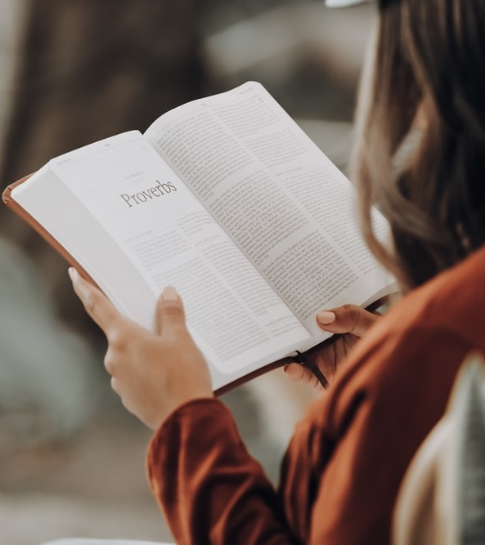
A. A MEGKÖZELÍTÉS:
SZEMÉLYES BIZONYSÁGTÉTEL A BIBLIA HATALMÁRÓL SAJÁT ÉLETÜNKBEN:
SAJÁT BIZONYSÁGTÉTELEM —Milyen volt az életem, mielőtt megismertem Jézust?
SAJÁT ÉLETEM TANULSÁGAI —Hogyan ismertem fel, hogy Jézusra van szükségem?
BIBLIAI BOLDOGSÁGOM —Hogyan köteleztem el életemet Jézusnak?
A MEGVÁLTÁS JÓ HÍRE —Hogyan változtatja meg Jézus az életemet minden egyes nap?
Notes:
A megközelítés – Személyes bizonyságtétel a Biblia hatalmáról saját életünkben:
SAJÁT BIZONYSÁGTÉTELEM —Milyen volt az életem, mielőtt megismertem Jézust?
SAJÁT ÉLETEM TANULSÁGAI —Hogyan ismertem fel, hogy Jézusra van szükségem?
BIBLIAI BOLDOGSÁGOM —Hogyan köteleztem el életemet Jézusnak?
A MEGVÁLTÁS JÓ HÍRE —Hogyan változtatja meg Jézus az életemet minden egyes nap?

Slide 14

B. A TARTALOM:
KRISZTUST ÁLLÍTSUK A KÖZÉPPONTBA!
Minden és mindenekben Krisztus.” (Kolossé 3:11)
„A lélek meglágyításához és megnyeréséhez a legelső és legfontosabb dolog Urunk, Jézus Krisztus bemutatása, mint bűneink viselője, és megbocsájtó, kegyelmező Megváltónk.” (White: Mértékletesség 105. o. 4).
„Minden igaz tan középpontjában Krisztus áll. Minden igaz vallás alapja az Ő igéje.” (Tanácsok szülőknek, tanároknak és diákoknak 453.o. 3).
Notes:
B. A tartalom – Krisztust állítsuk a középpontba!
„Minden és mindenekben Krisztus.” (Kolossé 3:11)
„A lélek meglágyításához és megnyeréséhez a legelső és legfontosabb dolog Urunk, Jézus Krisztus bemutatása, mint bűneink viselője, és megbocsájtó, kegyelmező Megváltónk.” (White: Mértékletesség 105. o. 4).
„Minden igaz tan középpontjában Krisztus áll. Minden igaz vallás alapja az Ő igéje.” (Tanácsok szülőknek, tanároknak és diákoknak 453.o. 3).

Slide 15
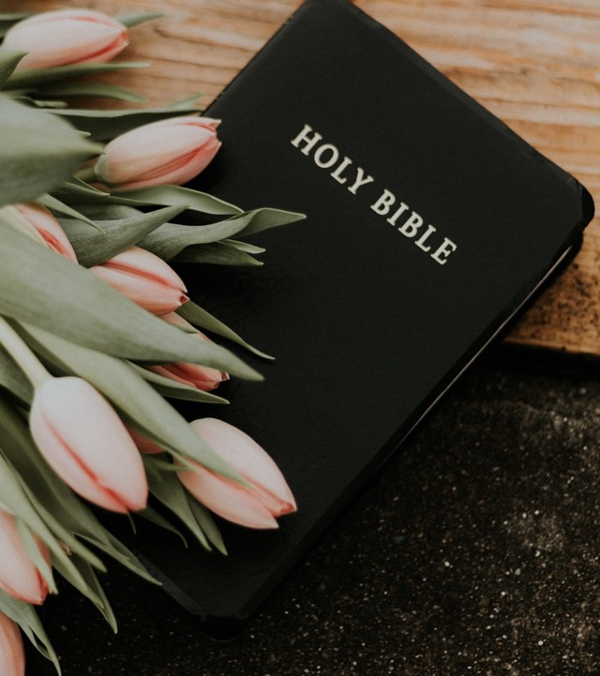
„Jézust egyedül! – ezek a szavak tartalmazzák annak az életnek és erőnek titkát, amely az első keresztény gyülekezet történetét jellemzi.” (Az apostolok története 64. o. 3).
„Mindenki, aki Krisztussal egyesült, környezetének élő misszionáriusává válik.” (Evangelizálás 319. o. 1).
„Ha másképpen mutatták volna be az igazságot […] az vonzóvá vált volna számukra és megragadták volna (BT 3. kötet 426. o. 4).
Notes:
„Jézust egyedül! – ezek a szavak tartalmazzák annak az életnek és erőnek titkát, amely az első keresztény gyülekezet történetét jellemzi.” (Az apostolok története 64. o. 3).
„Mindenki, aki Krisztussal egyesült, környezetének élő misszionáriusává válik.” (Evangelizálás 319. o. 1).
„Ha másképpen mutatták volna be az igazságot […] az vonzóvá vált volna számukra és megragadták volna (BT 3. kötet 426. o. 4).

Slide 16
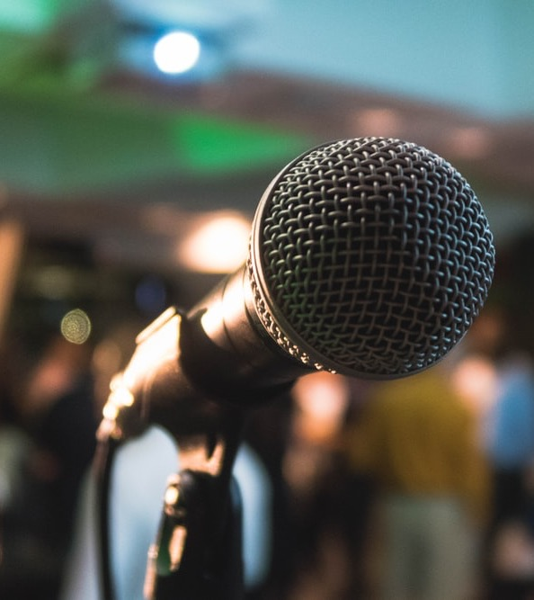
C. A CÉLKITŰZÉS:
DÖNTÉSRE VEZETNI
A „Leadership Network” interjúkat készített az Észak-Amerikai kontinens 104 legtöbb újítást alkalmazó gyülekezetének vezetőivel. A felmérés végeztével megkérdezték a tanulmányt vezető kutatót, Warren Bird-öt, hogy milyen következtetéseket vont le a beszélgetésekből. Így válaszolt: - A legjellemzőbb, hogy ezeknek a gyülekezeteknek a vezetői újfajta eredményekre törekszenek, megpróbálják felismerni, mit jelent a győzelem, különösen a tanítvánnyá tevés során.”
(Formadores de Heróis,172. o.)
Notes:
C. A célkitűzés – Döntésre vezetni
A „Leadership Network” interjúkat készített az Észak-Amerikai kontinens 104 legtöbb újítást alkalmazó gyülekezetének vezetőivel. A felmérés végeztével megkérdezték a tanulmányt vezető kutatót, Warren Bird-öt, hogy milyen következtetéseket vont le a beszélgetésekből. Így válaszolt: - A legjellemzőbb, hogy ezeknek a gyülekezeteknek a vezetői újfajta eredményekre törekszenek, megpróbálják felismerni, mit jelent a győzelem, különösen a tanítvánnyá tevés során.” (Formadores de Heróis,172. o.)

Slide 17

4. TANÍTVÁNYSÁG
„És amiket tőlem hallottál sok bizonyság által, azokat bízzad hív emberekre, akik másoknak a tanítására is alkalmasak lesznek.” (2Tim 2:2)
Notes:
4. TANÍTVÁNYSÁG
„És amiket tőlem hallottál sok bizonyság által, azokat bízzad hív emberekre, akik másoknak a tanítására is alkalmasak lesznek.” (2Tim 2:2)

Slide 18

A TANULÁS
ÖT SZAKASZA:
Én csinálom, te figyelsz. Beszélgetünk.
Én csinálom, te segítesz. Beszélgetünk.
Te csinálod, én segítek. Beszélgetünk.
Te csinálod, én figyelek. Beszélgetünk.
Te csinálod. Valaki más figyel téged.
Notes:
A tanulás öt szakasza
Én csinálom, te figyelsz. Beszélgetünk.
Én csinálom, te segítesz. Beszélgetünk.
Te csinálod, én segítek. Beszélgetünk.
Te csinálod, én figyelek. Beszélgetünk.
Te csinálod. Valaki más figyel téged.

Slide 19
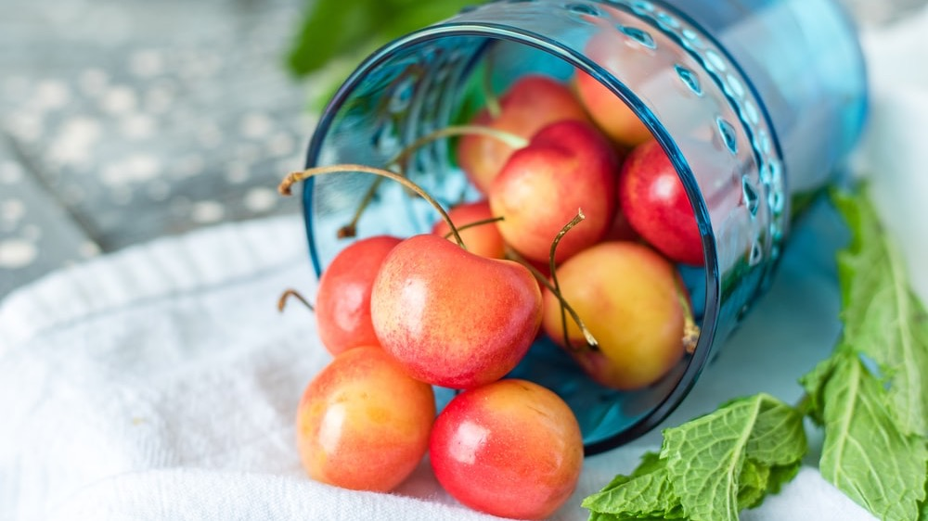
A TANÍTVÁNYSÁGNAK A KÖVETKEZŐ HÁROM IGÉNYNEK KELL MEGFELELNIE:
Kapcsolatban maradni – Úrvacsora
Növekedés – Kapcsolat
Gyümölcstermés – Szolgálat (lelki ajándékok)
Notes:
A tanítványságnak a következő három igénynek kell megfelelnie:
Kapcsolatban maradni – Úrvacsora
Növekedés – Kapcsolat
Gyümölcstermés – Szolgálat (lelki ajándékok)

Slide 20

5. LELKI NÖVEKEDÉS
„Nagy szükség van a titkos imádságra, de ara is szükség van, hogy több keresztény összegyűljön és a legnagyobb komolysággal együttesen tárják kéréseiket Isten elé. Ezekben a kis imacsoportokban jelen van Jézus, a lelkek szeretete elmélyül a szívben és a Szentlélek rájuk árasztja hatalmának erejét, amit az emberi követek felhasználhatnak az elveszettek megmentésére.”
(Őt mutassuk be! 358. o. 5).
Notes:
5. LELKI NÖVEKEDÉS
„Nagy szükség van a titkos imádságra, de ara is szükség van, hogy több keresztény összegyűljön és a legnagyobb komolysággal együttesen tárják kéréseiket Isten elé. Ezekben a kis imacsoportokban jelen van Jézus, a lelkek szeretete elmélyül a szívben és a Szentlélek rájuk árasztja hatalmának erejét, amit az emberi követek felhasználhatnak az elveszettek megmentésére.” (Őt mutassuk be! 358. o. 5).

Slide 21
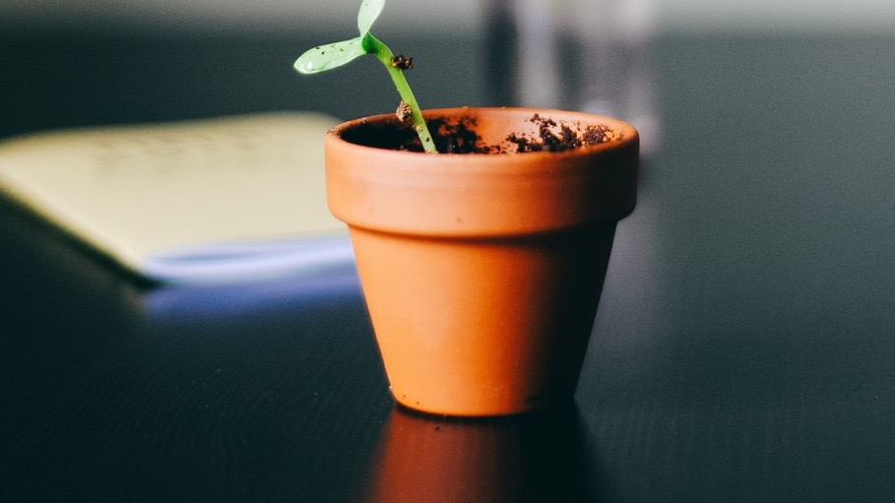
A LELKI NÖVEKEDÉS a többi hívővel való közösségben fejlődik ki.
A szombatiskolai csoportok a következőket adják a tanítványok növekedéséhez:
Lelki megerősítés
Az összetartozás érzése
Érzelmi támogatás
Notes:
A lelki növekedés a többi hívővel való közösségben fejlődik ki. A szombatiskolai csoportok a következőket adják a tanítványok növekedéséhez:
Lelki megerősítés
Az összetartozás érzése
Érzelmi támogatás

Slide 22

6. KERESZTSÉG
A keresztség nyilvános elköteleződés.
Teljesíti a Mester parancsát
Lehetőség a bizonyságtevésre
Meghatározó állomás a tanítványság útján
Notes:
6. KERESZTSÉG
A keresztség nyilvános elköteleződés.
Teljesíti a Mester parancsát
Lehetőség a bizonyságtevésre
Meghatározó állomás a tanítványság útján

Slide 23

A KÖVETKEZŐ NÉGY LÉPÉSRE
BUZDÍTSUK A KERESZTSÉGRE
KÉSZÜLŐ ÚJ HÍVŐKET:
A döntés napján imádkozz öt barátodért, akiket meghívsz a keresztségedre!
A keresztséged napján ajánld fel nekik, hogy tanulmányozod velük a Bibliát!
Alakítsatok kétfős csoportot a Biblia-oktatóddal egy, vagy több barátod tanítására.
Ismételjétek meg ezt újabb barátokkal… szaporítva a tanítványokat!
Notes:
A következő négy lépésre buzdítsuk a keresztségre készülőket:
A döntés napján imádkozz öt barátodért, akiket meghívsz a keresztségedre!
A keresztséged napján ajánld fel nekik, hogy tanulmányozod velük a Bibliát!
Alakítsatok kétfős csoportot a Biblia-oktatóddal egy, vagy több barátod tanítására.
Ismételjétek meg ezt újabb barátokkal… szaporítva a tanítványokat!

Slide 24

7. A HÍVŐK SZÁMÁNAK MEGSOKSZOROZÁSA
Jézus azzal bízta meg tizenkét tanítványát, hogy sokakat tegyenek tanítványokká. Nekünk is ugyanez ma a megbízatásunk, a hívők számának növelése. Elkötelezetten alkalmazzuk a következő három lépést:
Legyünk mentorok!
Bíztassuk tanítványainkat az emberek elérésére!
Örvendezzünk az új tanítványoknak és ünnepeljünk őket!
Notes:
7. A HÍVŐK SZÁMÁNAK MEGSOKSZOROZÁSA
Jézus azzal bízta meg tizenkét tanítványát, hogy sokakat tegyenek tanítványokká. Nekünk is ugyanez ma a megbízatásunk, a hívők számának növelése. Elkötelezetten alkalmazzuk a következő három lépést:
Legyünk mentorok!
Bíztassuk tanítványainkat az emberek elérésére!
Örvendezzünk az új tanítványoknak és ünnepeljünk őket!

Slide 25
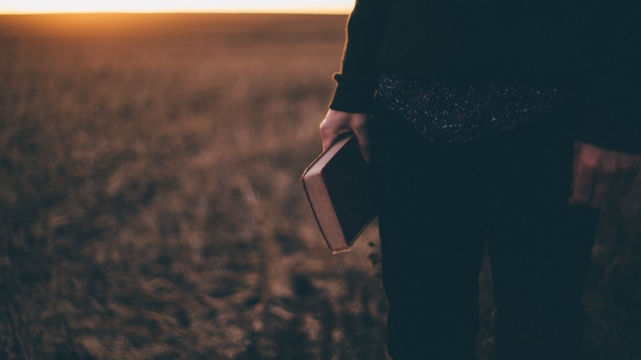
„Elmenvén azért, tegyetek tanítványokká minden népeket, megkeresztelvén őket az Atyának, a Fiúnak és a Szent Léleknek nevében, Tanítván őket, hogy megtartsák mindazt, amit én parancsoltam néktek: és íme, én ti veletek vagyok minden napon a világ végezetéig.” (Máté 28:19-20).
Notes:
„Elmenvén azért, tegyetek tanítványokká minden népeket, megkeresztelvén őket az Atyának, a Fiúnak és a Szent Léleknek nevében, Tanítván őket, hogy megtartsák mindazt, amit én parancsoltam néktek: és íme, én ti veletek vagyok minden napon a világ végezetéig.” (Máté 28:19-20).

Slide 26

MINDEN BIBLIATANULMÁNYOZÁS SORÁN TANÍTSUK A KÖVETKEZŐ TANÍTVÁNYSÁGI SZOKÁSOKAT:
Lelki – Istent helyezzük a legelső helyre! Imádkozás és a Biblia tanulmányozása (szombatiskolai leckék).
Egészséges életmód – Gyakoroljuk a nyolc egészségügyi alapelvet!
Anyagi – Beleértve a személyes és a családi költségvetést is.
Evangelizálás – Tanítsunk be kétfős csoportokat, hogy Biblia-leckéket tudjanak adni másoknak.
Notes:
Minden Bibliatanulmányozás során tanítsuk a következő tanítványsági szokásokat:
Lelki – Istent helyezzük a legelső helyre! Imádkozás és a Biblia tanulmányozása (szombatiskolai leckék).
Egészséges életmód – Gyakoroljuk a nyolc egészségügyi alapelvet!
Anyagi – Beleértve a személyes és a családi költségvetést is.
Evangelizálás – Tanítsunk be kétfős csoportokat, hogy Biblia-leckéket tudjanak adni másoknak.

Slide 27

BEFEJEZÉS
Addig imádkozzunk, amíg nem találunk valakit, akit taníthatunk a Bibliából!
Kérjünk bölcsességet a tanítványok képzéséhez!
Imádkozzunk értük és kérjük, hogy az Úr vezesse el őket a keresztséghez!
Alakítsunk újabb kétfős csoportokat az újonnan megtértekkel!
Notes:
BEFEJEZÉS
Addig imádkozzunk, amíg nem találunk valakit, akit taníthatunk a Bibliából!
Kérjünk bölcsességet a tanítványok képzéséhez!
Imádkozzunk értük és kérjük, hogy az Úr vezesse el őket a keresztséghez!
Alakítsunk újabb kétfős csoportokat az újonnan megtértekkel!

Slide 28

FELELŐSSÉGÜNK
Csak azokat a látogatásokat áldhatja meg Isten, amelyeket megteszünk.
Csak azt az irodalmat áldhatja meg Isten, amit átadunk valakinek.
Csak azokat a másokért mondott imákat hallgathatja meg Isten, amelyeket elmondunk.
Csak azokat a Bibliaórákat áldhatja meg Isten, amiket megtartunk.
Csak azokat az evangelizációs szemináriumokat áldhatja meg Isten, amelyeket megtartunk.
Csak azokat a jócselekedeteket áldhatja meg Isten, amelyeket megteszünk.
Notes:
FELELŐSSÉGÜNK
Csak azokat a látogatásokat áldhatja meg Isten, amelyeket megteszünk.
Csak azt az irodalmat áldhatja meg Isten, amit átadunk valakinek.
Csak azokat a másokért mondott imákat hallgathatja meg Isten, amelyeket elmondunk.
Csak azokat a Bibliaórákat áldhatja meg Isten, amiket megtartunk.
Csak azokat az evangelizációs szemináriumokat áldhatja meg Isten, amelyeket megtartunk.
Csak azokat a jócselekedeteket áldhatja meg Isten, amelyeket megteszünk.

